Slide 1


Attività iniziali su JJ in Lab COLD
Daniele Di Gioacchino
COLD LAB
29-11-2018

Slide 2
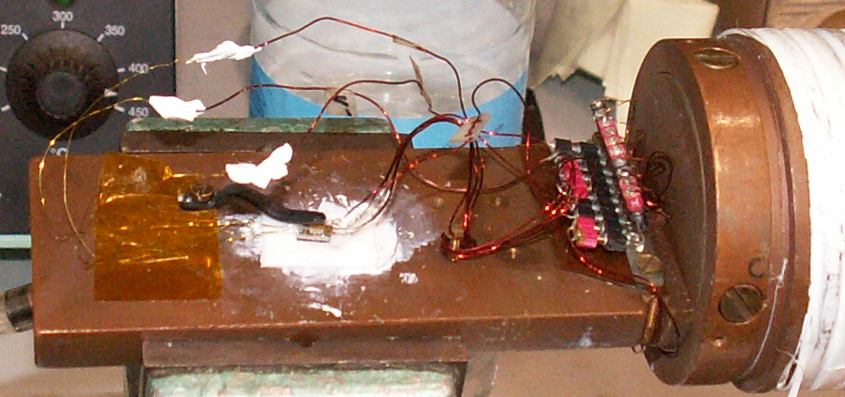
Primi passi: prendere confidenza con JJ
Dic 2018-Febbraio/Marzo 2019
Iniziare a T (4.2K) in LHe
JJ realizzate con composti di Nb (CNR):
Messa a punto inserto per I-V criostato He₄ ad immersione
Sample holder rame (LNF)
Bobina x campi B_{DC} (gauss) (LNF)
Riscaldatore (LNF)
Termometro cernox (LNF)
Cilindro x schermare campo magnetico terrestre (µ metal) (LNF)
Cablaggio Inserto, realizzazione bobina (Dic 2018- Feb 2019)
Flangia inserto-criostato ad immersione (Dic 2018- Feb 2019)
Primi tests (Feb/Marz 2019)

Slide 3
Primi passi: prendere confidenza con JJ
Febbraio/Marzo 2019
Approntare una I-V con JJ di composti Nb, I_{jj} , gap superconduttiva
a T=4.2K
Inserto x I-V con JJ(Nb based)
I_{JJ}(mA)
Alimentatore denti di sega in corrente (mA) basso rumore
Lettura V (mV)
Programma di acquisizione
Primi tests (Feb 2019)
Gap superconduttiva
  2Δ(4.2K)/e (mV)

Slide 4
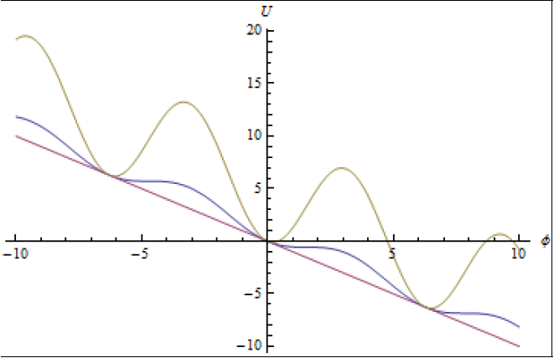
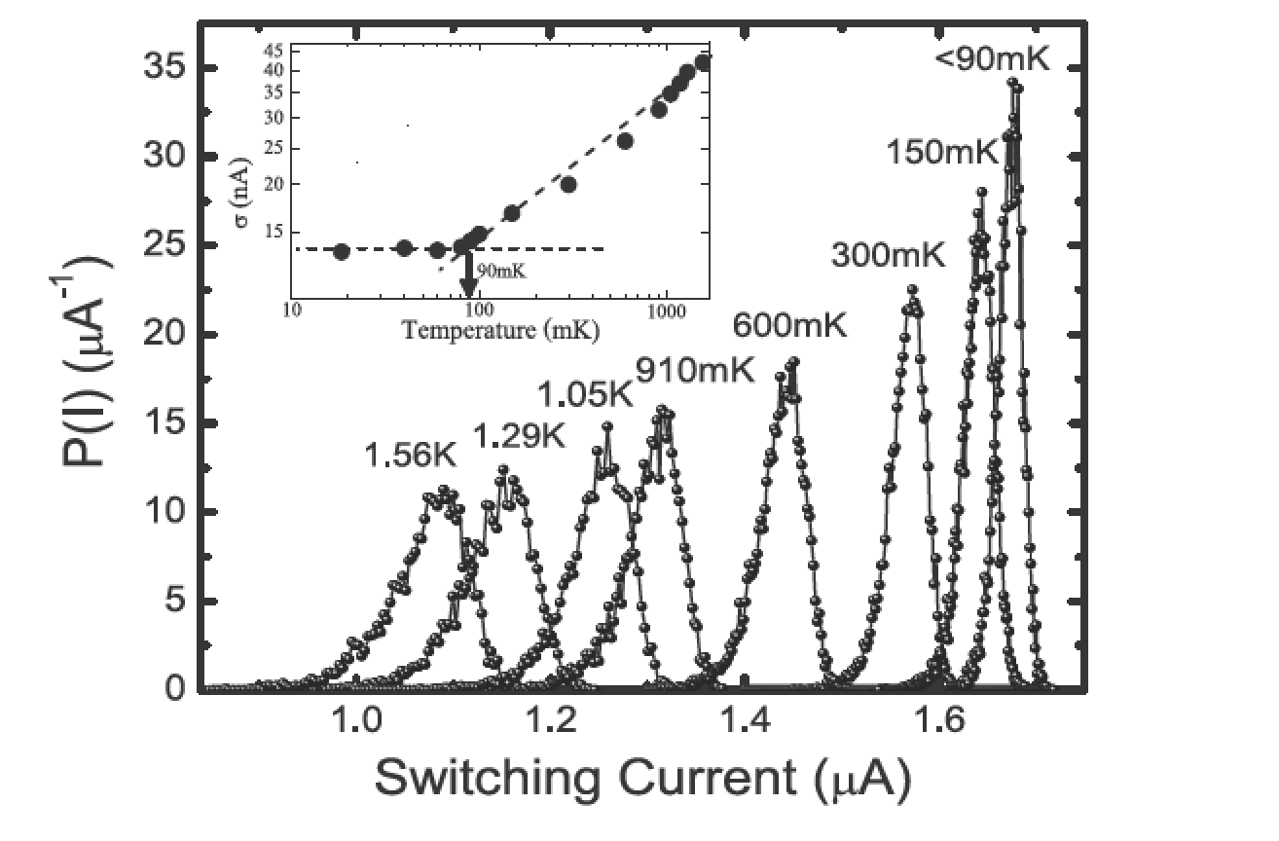

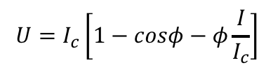
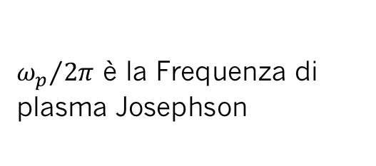
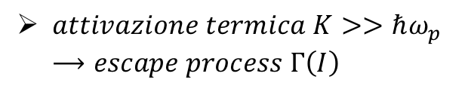

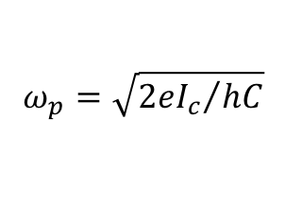


Primi passi: prendere confidenza con JJ
Marzo 2019
Un test x studio distribuzione switch I_{jj}: uscita dallo stato metastabile V=0 -> V≠0
RCSJ model
T (4.2K) ?
V=0volt
I<<I_{c}
Generatore dente di sega basso rumore
I>I_{c}
dI/dt=120 µA/s
$$U=I_{c}\left[1−cosφ−φ\frac{I}{I_{c}}\right]$$
eventi=10⁴
$$ω_{p}=\sqrt{{2eI_{c}}/{hC}}$$
${ω_{p}}/{2π}$ è la Frequenza di plasma Josephson
Primi tests ( da Marz 2019?)
$$Q=ω_{p}RC$$
$$Q^{−1}=damping$$
$attivazione termica K>>ℏω_{p}$ $⟶escape process Γ\left(I\right)$
$$P\left(I\right)$$
Switching probability
$\frac{dI}{dt}sweep rate$

Slide 5
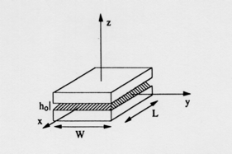
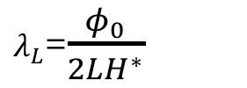


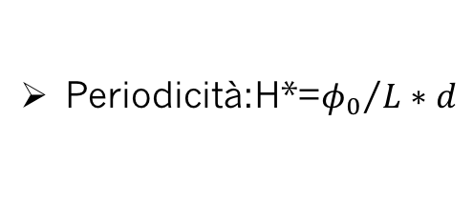
Altri possibili items: prendere confidenza con JJ
Da Marzo 2019 ?
I_{JJ} vs B(gauss): misura di λ_{L}
T (4.2K)
$I_{c}\left(B\right)=I_{c}\left(0\right)\left\lceil \frac{sinπφ/{φ_{0}}}{π\left(φ/{φ_{0}}\right)}\right\rceil$
Periodicità:H*=${φ_{0}}/{L∗d}$
$d=2λ_{L}$+h₀$≈2λ_{L}$
$λ_{L}$=$\frac{φ_{0}}{2LH^{∗}}$

Slide 6
Altri possibili items : prendere confidenza con JJ
Da Marzo 2019??
Fiske steps: misura del fattore di qualità Q di una JJ
T (4.2K)
I-V In campo B≈gauss
I_{jj} presenta singolarità: Fiske steps
interazione I_{jj}(a.c.) con modi risonanti cavità a dati valori di V
I-V presenta singolarità: Fiske steps
ω_{n}=4πeV_{n}/h
Teoria Kulik connette risonanze I-V con Q_{JJ}

Slide 7
I-V JJ nel criostato a diluizione CNR
Dic 2018-Febbraio/Marzo 2019
Ripristino criogenico criostato a diluizione con test (LNF)
Messa a punto inserto I-V (LNF) mK
Realizzazione JJ basata su Al (CNR)
Sample holder rame
Termometri
Riscaldatore ?
Gabbia schermata magnetica (µ metal?)
Primi tests (mK): ( da Marz 2019)
Sviluppo Elettronica per I-V (LNF)
I-V JJ
Alimentatore denti di sega in corrente (mA) basso rumore
Switch current distribution (mK)
Lettura V (µV)
Programma di acquisizione

Slide 8
I-V JJ nel criostato a diluizione LNF
Marzo 2019
Arrivo presso lab COLD (LNF)
Tests criogenici (LNF)
Messa a punto inserto I-V (LNF) mK
Test Elettronica per I-V sviluppata x criostato CNR (LNF)

Slide 9
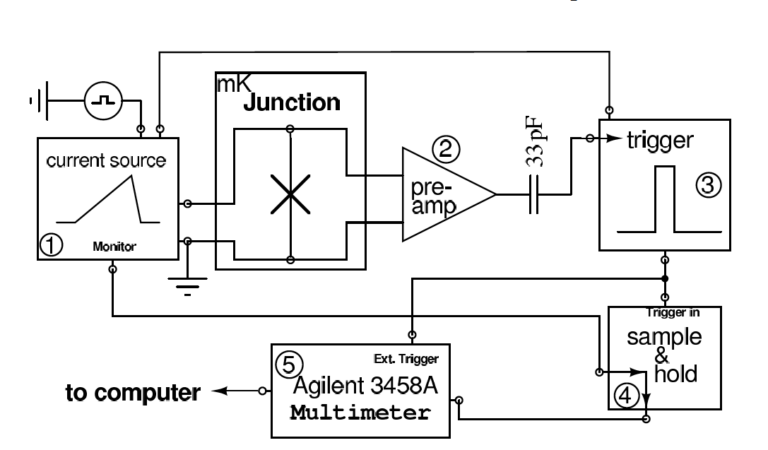
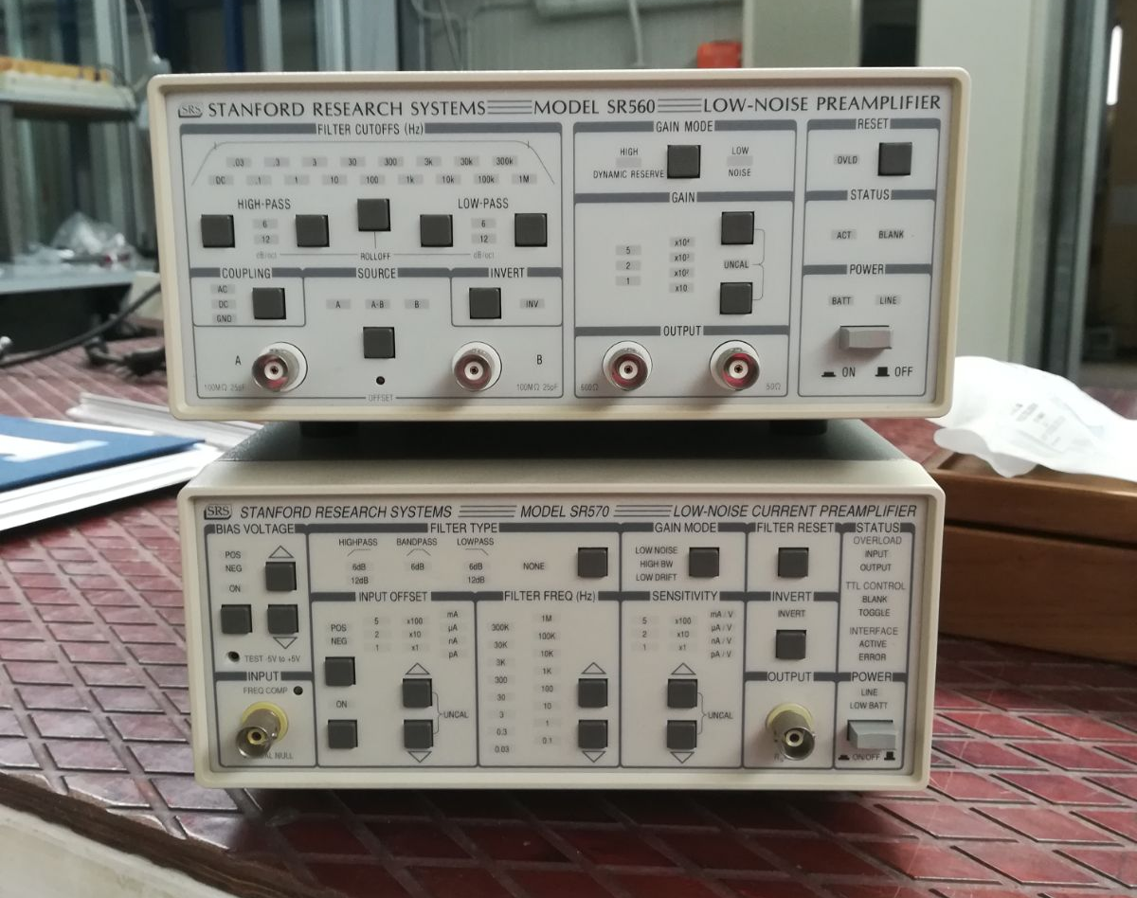
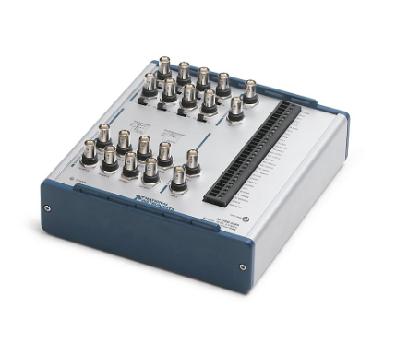
Milestone September 2019: DC measurements step0 device
1 – Design and setup of Al Junction low noise polarization circuit, amplification and acquisition.
Low noise DC generator (Low noise, 10 ns ramps, nA) + electronics for trigger circuit
Amplifier
Stanford Research SR560
Proper filtering of the lines.
Filtering must be compatible with signal speed (>MHz) for time coincidence studies.
NI ADC

Slide 10
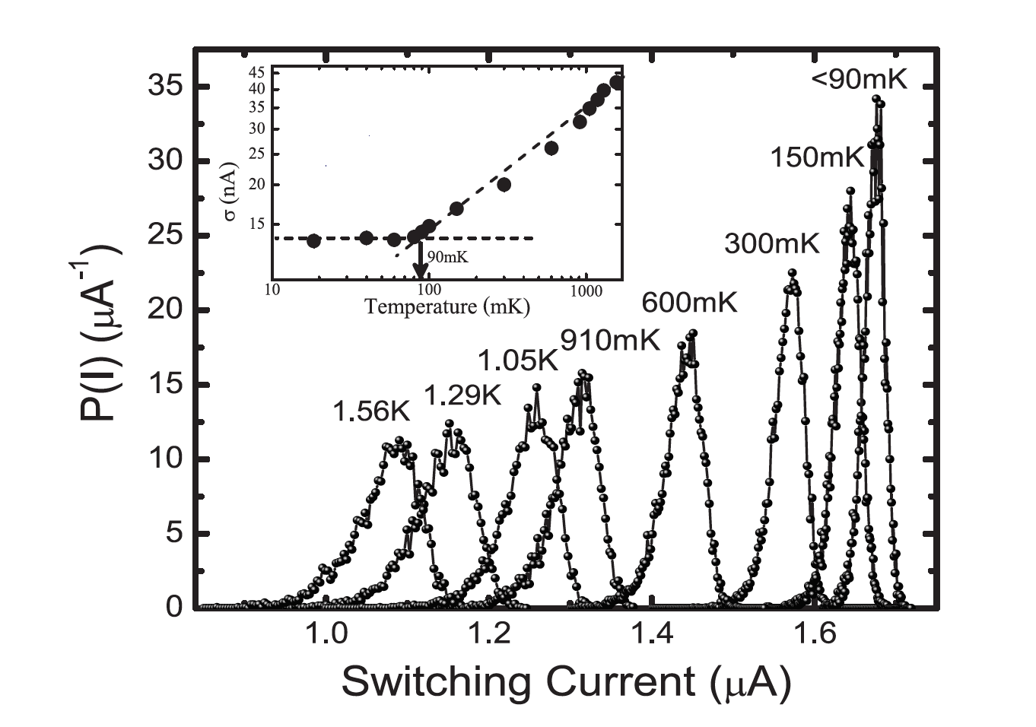
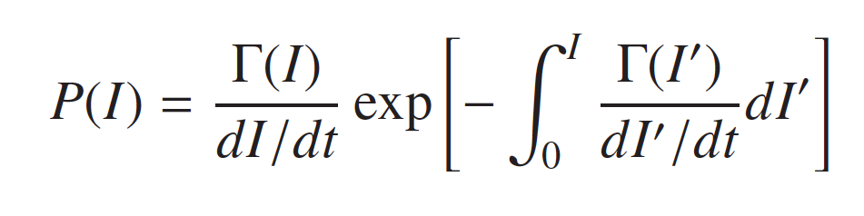

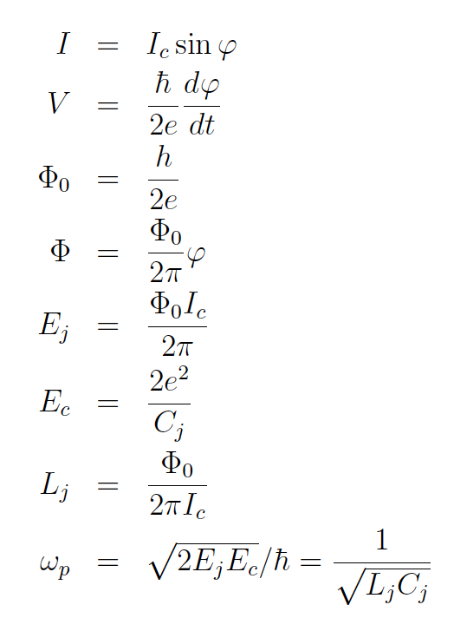
2 – Al Junction DC characterization at mK
Physics Procedia 36 ( 2012 ) 110 – 115
Switching current probability density
Total escape rate
Thermal activation
Macroscopic Quantum Tunneling
Determine ω_{p}, Q and I_{c} from fit to data
Determine L R and C

Slide 11
3 – Tests of Stub Tuner (ST)
First Test Al ST with VNA at 4 K
Terminate ST with 500 kΩ resistor
4 – Screening (already in program for Quax)
μMetal and Cryoperm screening
Shielding box for JJ. Study of shielding box at 4K

Slide 12
Task | 1 trimestre | 2 trimestre | 3 trimestre | 4 trimestre
Setup CNR refrigerator
Setup LNF refrigerator
Bias and daq electronics
JJ 4 K DC test
JJ @ mK DC test
Shield test

